Slide 1

All-In-One Team
OPTOLANE / 곽병주 (Brown)
2018 10 26
What Dose The All-In-One Team Do ?
CONFIDENTIAL

Slide 2




All-in-one
Detection
검출
Sample Prep
시료 준비
Output: Result
결과
Input: Sample
시료
Combining two or more items or functions in a single unit
CONFIDENTIAL
Notes:
올인원이란? 두 개 이상의 기능을 하나의 유닛으로 통합한것 https://en.oxforddictionaries.com/definition/all-in-one
Combining two or more items or functions in a single unit
이미지 출처: https://www.kuebix.com/apis-rising-understanding-new-integration/

Slide 3


Why ?
Convenience 편리함
Safe 안전함
Fast 빠름
Reduce Cost 비용 절약
CONFIDENTIAL

Slide 4








Input: Sample
Cartridge
카트리지
Metering
일정량 주입
Sample
시료
Sealing
밀봉
Developing Interface B/W Sample & Cartridge
시료를 카트리지내로 쉽고 안전하게 도입하는 인터페이스 개발
CONFIDENTIAL
Notes:
What All in one team do
Interface Between sample and cartridge
Sample prep 과 sample interface 개발
사용자 는 옵토레인의 장치에 시료를 넣어주어야 함
Sample 종류
혈액, 객담, 소변, 상피세포 등등
Input 은 사용자가 넣어줘야 함
- 넣어주기 편한 방식 개발 필요
나머지는 옵토레인의 장치가 함

Slide 5





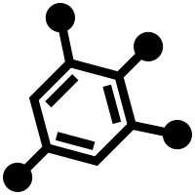




Sample Preparation: Overview
Cartridge
카트리지
Sample
시료
Matrix
방해물질
Analyte
분석물질
Sample Prep: Analyte Extraction
시료 준비: 분석물질 추출
CONFIDENTIAL
Notes:
Matirx: The components of a sample other than the analyte of interest
DNA RNA 등 유전정보를 가진 물질 추출

Slide 6
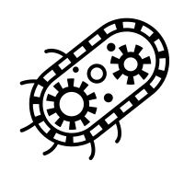




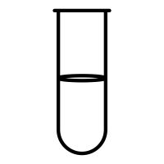



Sample Preparation: Methods
Cartridge
카트리지
X4
Sample
Add
Proteinase K
Add
Lysis
buffer
Add
Binding
buffer
Add
Magnetic
bead
Capture
Magnetic
bead
Remove
Waste
Add
Washing
buffer
Capture
Magnetic
bead
Remove
Waste
Add
Elution
buffer
Elute
Target
X4
CONFIDENTIAL
Notes:
여기서 부터 옵토레인의 일
추출 농축 검출
시약 개발
올인원팀이 하는일

Slide 7
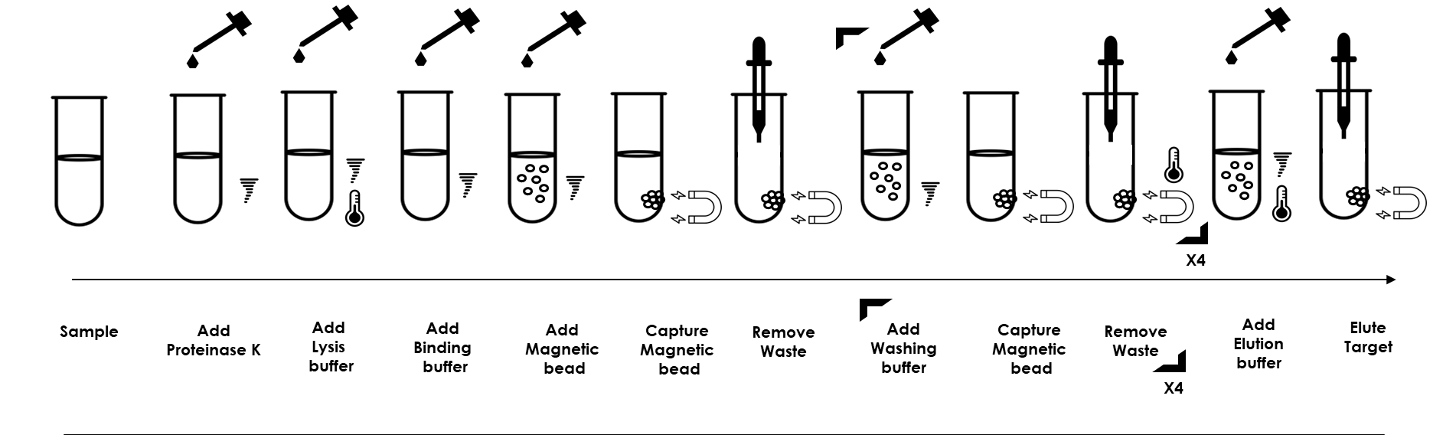


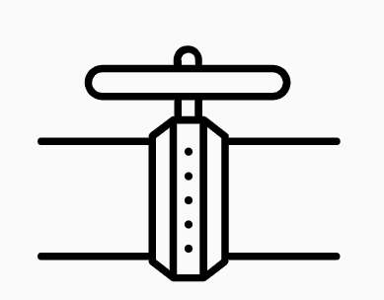





Sample Preparation: Platform
Cartridge
카트리지
Reservoir
시약 보관소
Pump (actuator)
이송 장치
Valve
제어 장치
Mixer
교반 장치
Chamber
반응장소
Waste
폐기장소
Vent
공기 배출
Magnet
자석
Heater
히터
Developing Platform for Sample Preparation
시료에서 분석물질을 추출할 수 있는 플랫폼 개발
CONFIDENTIAL
Notes:
여기서 부터 옵토레인의 일
추출 농축 검출
시약 개발
올인원팀이 하는일

Slide 8
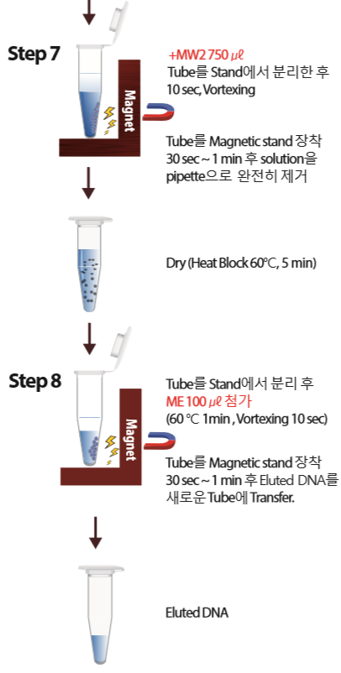
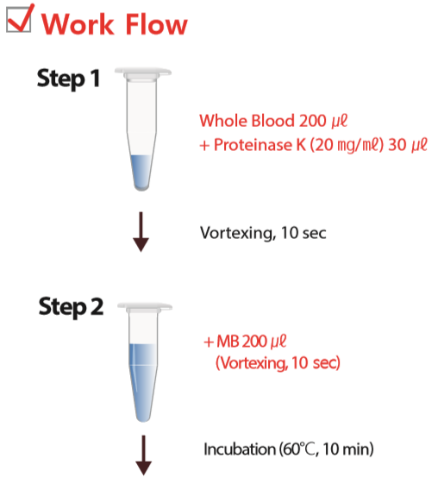
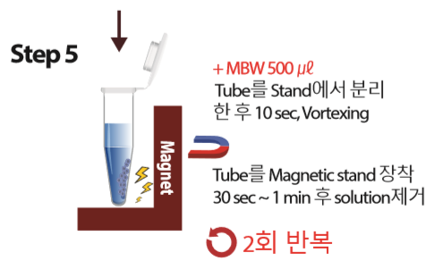
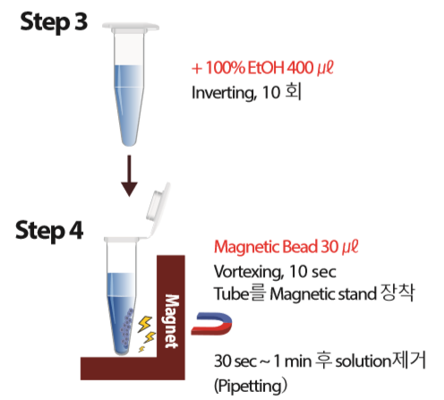

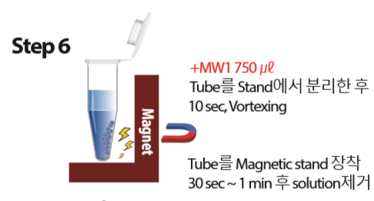
Silica coated Magnetic Bead 를 이용한 Sample prep 방법
+MW2 375㎕
+MBW 250㎕
Whole Blood 100㎕
+Proteinase K (15mg/㎕)
+100% EtOH 200㎕
Magnetic Bead 30㎕
+MB 100㎕
(Vortexing, 10 sec)
+MW1 375㎕
ME 50㎕ 첨가, Vortexing 10sec

Slide 9
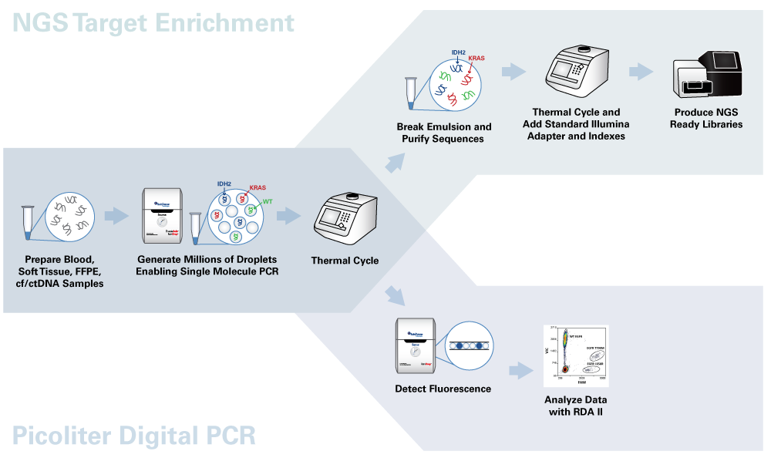
Detection
PCR 로 분석 왜? 양이 작으니까
qPCR or dPCR 로 함
CONFIDENTIAL

Slide 10
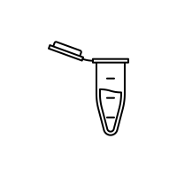
Input: Sample
Sample Prep: Analyte Extraction
시료 준비: 분석 대상 추출
CONFIDENTIAL

Slide 11
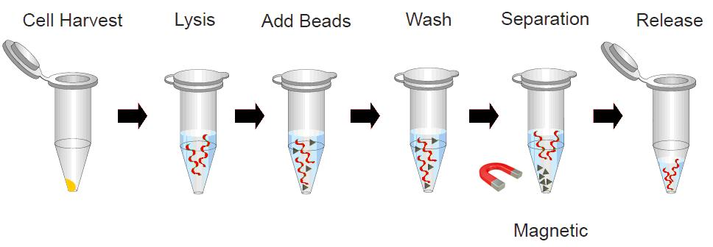

Slide 12




Sample Preparation Components
Acutuator
Valve
Reservoir
Mixer (chamber)
https://en.oxforddictionaries.com/definition/all-in-one
CONFIDENTIAL

Slide 13
Output: Result
정성 분석 (Quality) – 있다 없다
정량 분석 (Quantity) – 얼마나 있다
올일원팀 하는일
정성 분석: positive control/negative control 넣기
정량 분석: standard sample 넣기
https://en.oxforddictionaries.com/definition/all-in-one
CONFIDENTIAL

Slide 14
서론
What? - 올인원 뭐지?
Why? 왜 필요한건가? 편리하게 안전하게 검출하기 위해서
Matrix: The components of a sample other than the analyte of interest
CONFIDENTIAL

Slide 15
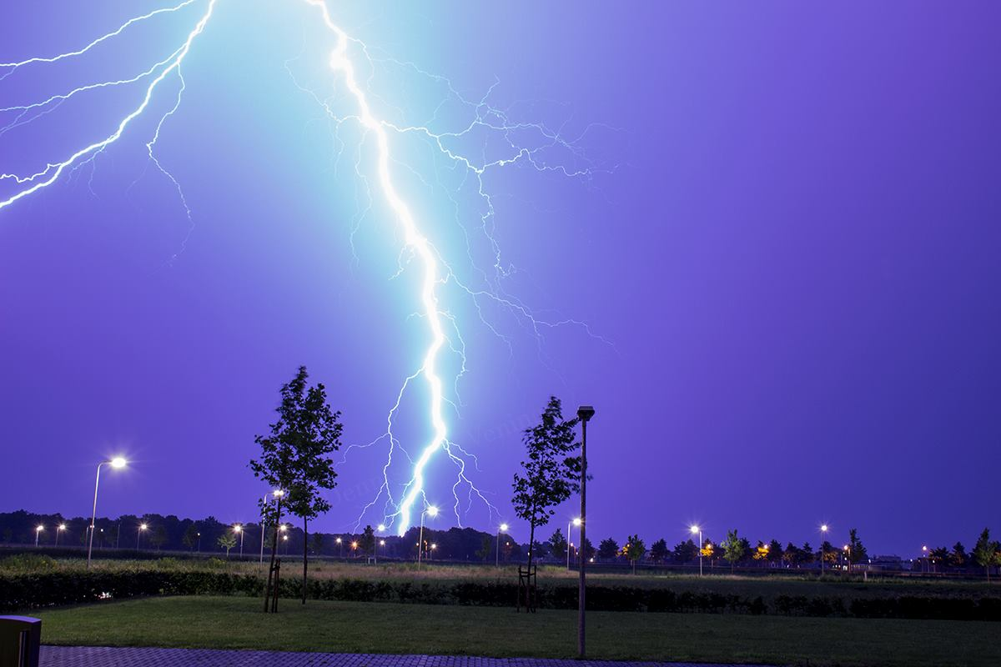
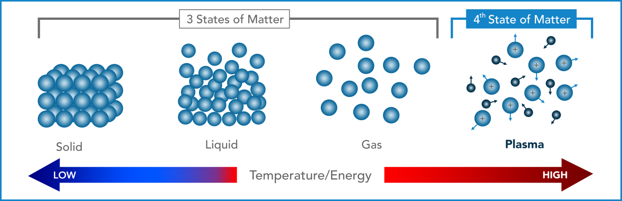
IT
CONFIDENTIAL

Slide 16
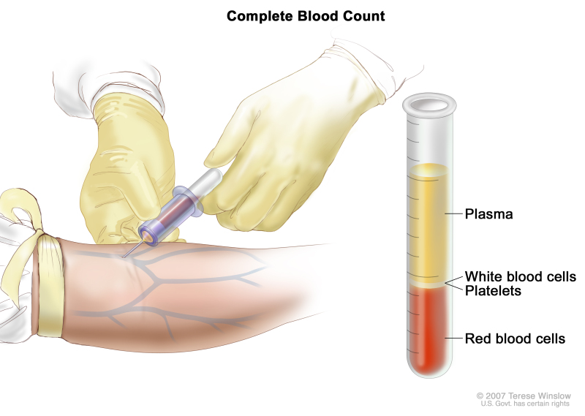
BT
CONFIDENTIAL

Slide 17
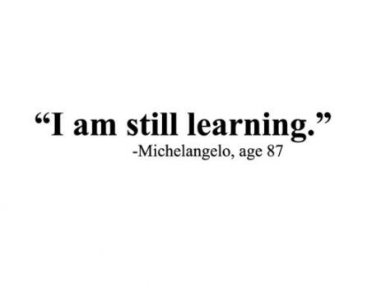
CONFIDENTIAL

Slide 18
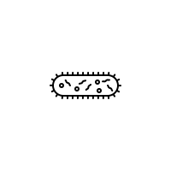













Slide 19

